Slide 1
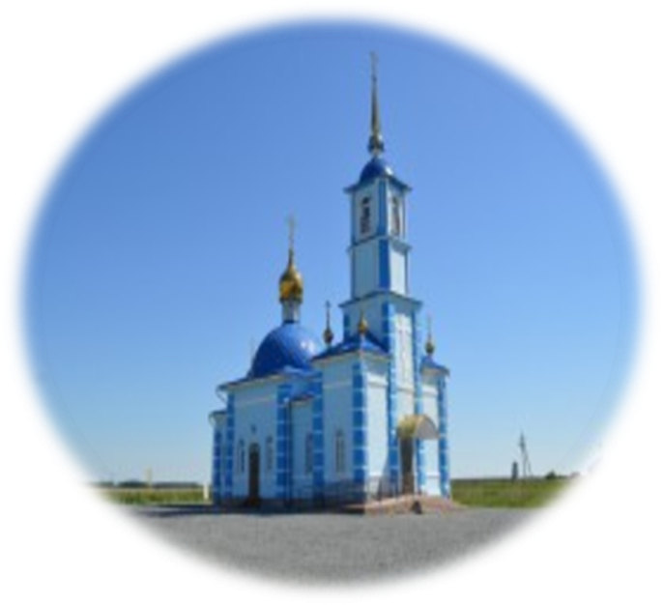
Районная научно-исследовательская конференция молодых исследователей «Эврика».
«Жизнь и судьба просветителя
Е.В. Ландышева»
Проект Ульяновой Анастасии.
Руководитель Павлова Е.Н.

Slide 2
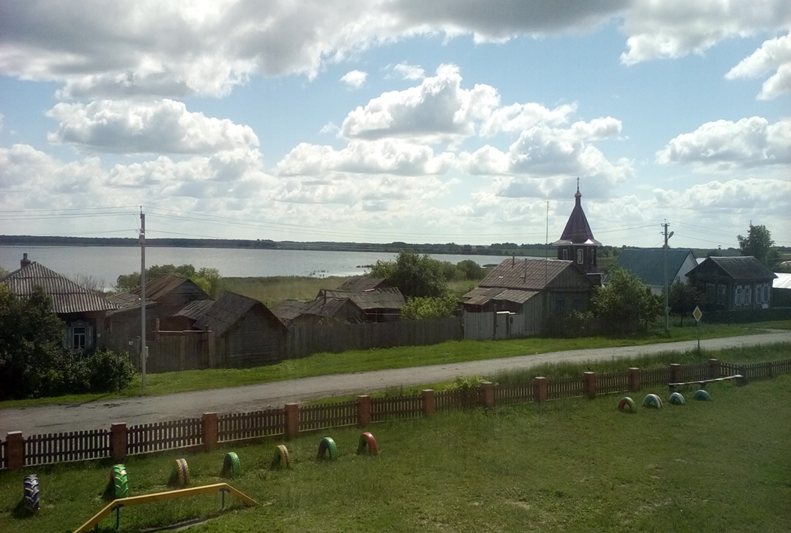
Я живу в деревне, которую основали мои предки-переселенцы с запада. Мне интересно все, что связано с ее историей.

Slide 3
Цель исследования: Изучить жизнь и дальнейшую судьбу священника Е.В. Ландышева после переезда из с. Романово.
Задачи:
1) ) Сравнить деятельность священника в с. Романово и Каменск-Уральске.
2) Изучить последний этап жизни О. Евгения.
3)показать практическое применение полученных результатов.
Новизна- Провести опрос жителей и проанализировать его результаты о возможности назвать в честь священника улицу или школу.
Гипотеза: продолжалась ли просветительская деятельность Е.В. Ландышева на новом месте службы и можно ли утверждать, что священник подвергся преследованию советской власти и мученической смерти?
Методы и приемы исследования- это изучение теории вопроса методами, системного и критического анализа, а также использование метода обобщения. Изучение теории практики: эмпирические методы- изучения продуктов деятельности и опроса.

Slide 4
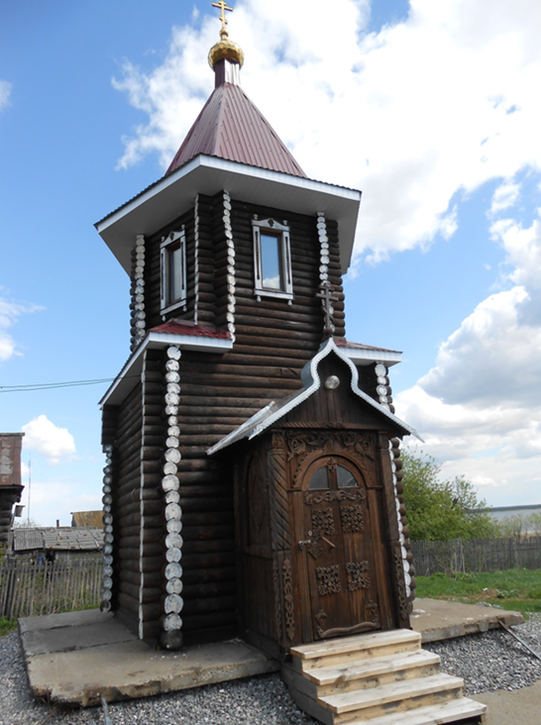
История церковно-приходской школы.
Архивные сведения: «Церковь в деревне Кутькино, приписная к Романовской, деревянная, построена прихожанами в 1889 году. В ней один престол во имя святого Великомученика Георгия. В деревне имеется церковно-приходская школа, открыта в 1889 году (с 1902 года школа грамоты)».

Slide 5
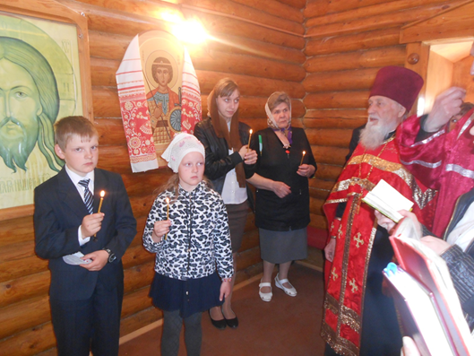
Престольный праздник «Егорьев день» 6.05.2016года.

Slide 6
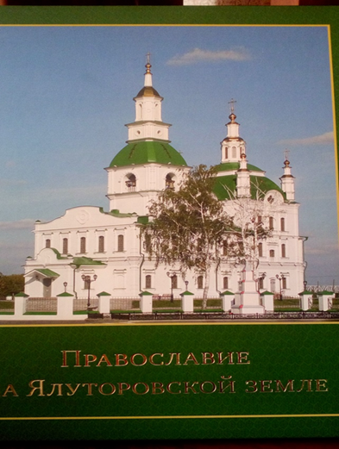

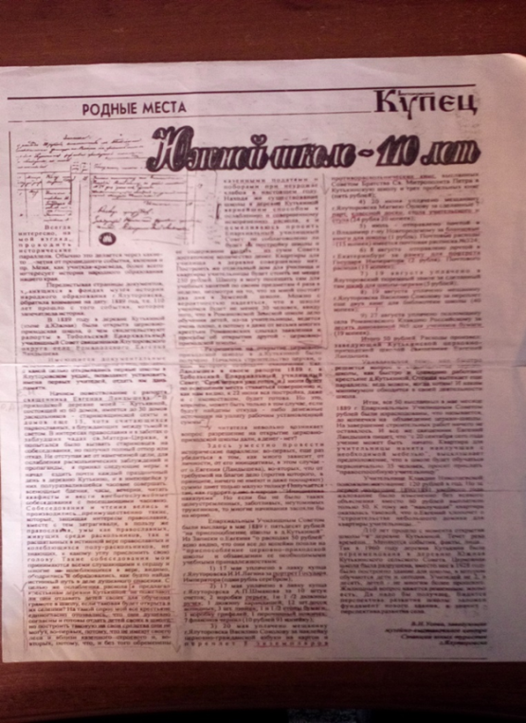
Книга о Е.В. Ландышеве из серии "Церковный архив” Священник Евгений Ландышев первого выпуска г.Каменск –Уральской типографии "Самиздат" 2005 года.
Статья В. Н. Усовой «Южной школе – 110 лет» из газеты Ялуторовский купец
В книге «Православие на Ялуторовской земле» напечатаны сведения из
«Епархиальных новостей»,
где можно встретить
упоминания о Е.В. Ландышеве. Сохранившиеся воспоминания
о нем противоречивые

Slide 7
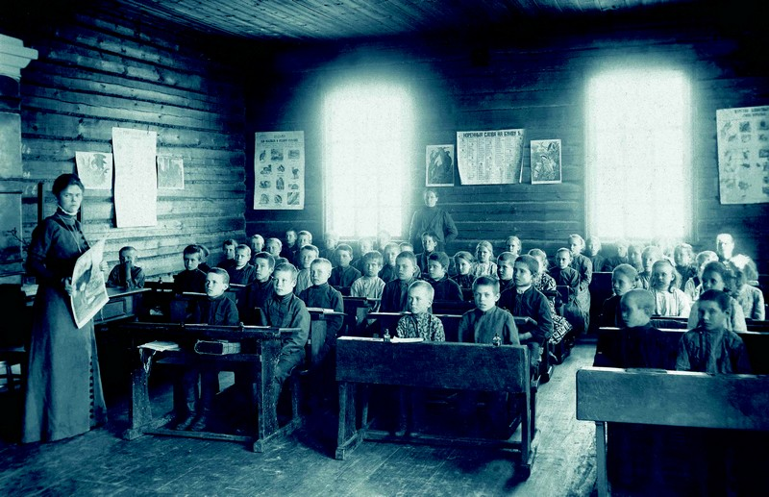
Примерно так могло выглядеть внутреннее помещение церковно-приходской школы

Slide 8
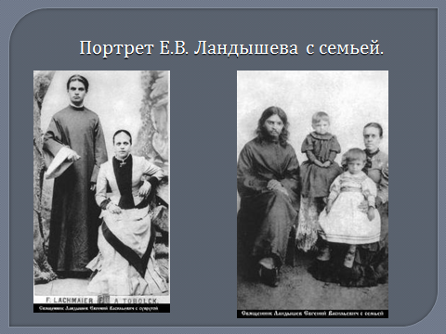

Slide 9
Практическая часть исследования путем проведения опроса жителей для обоснования переименования улицы Береговой или Южной школы именем
Е.В. Ландышева.
Цель: изучить степень осведомлённости жителей об истории.
Методы: проведение опроса учащихся 3 − 8 классов, родителей и учителей с последующим анализом полученных данных.
Всего на вопросы ответили 27 человек. Опрос проводился при личном общении и с использованием социальных сетей.
Анализ результатов:
1 вопрос. 48% участников опроса склоняются к решению о переименовании улицы Береговая в честь Е.В. Ландышева.
2 вопрос 56% респондентов выбрали нравственные качества личности.
3 вопрос: все участники 100%, без сомнения ответили, что личность и деятельность священника Ландышева была положительная.

Slide 10
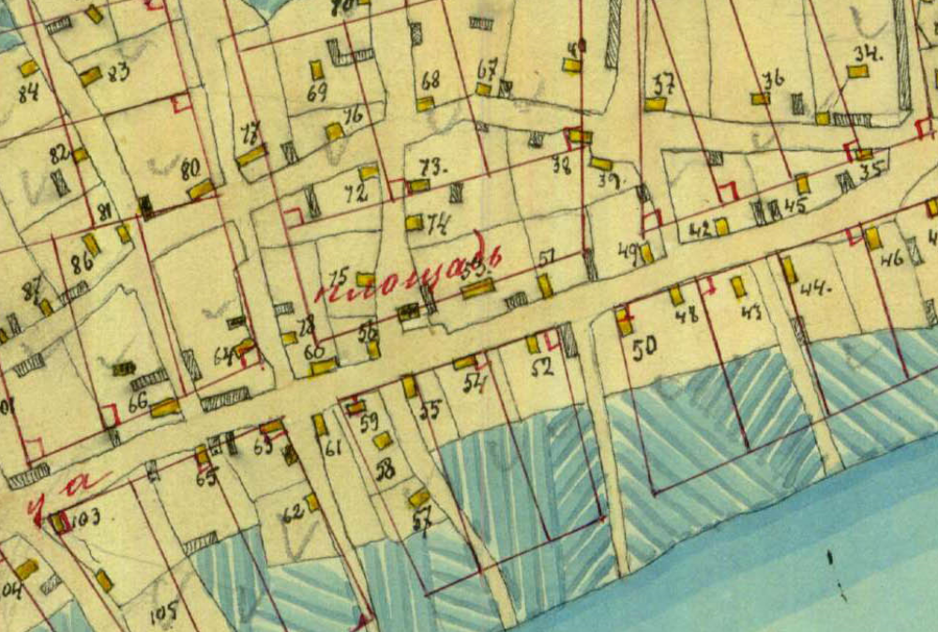
Карта д.Кутькино ныне Южная 1889года

Slide 11
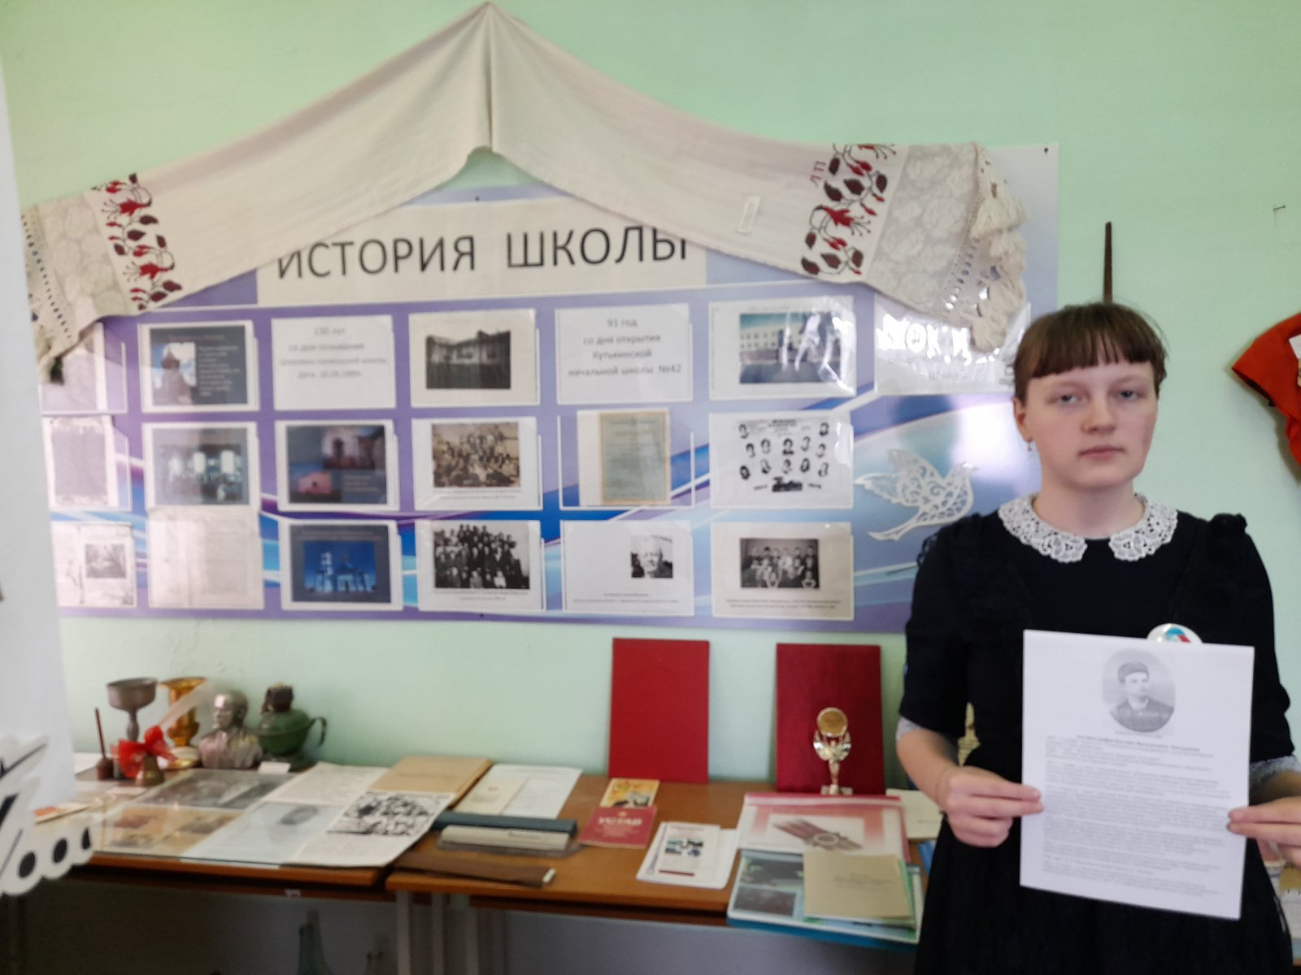
Краткая автобиографическая справка для школьного музея.

Slide 12
Прочитаем и запомним слова, которые, раскрывают самую суть деяний Е.В. Ландышева:
“Будемъ и мы, уразумевъ краткость нашей земной жизни и суетность всехъ земныхъ приобретений и удовольствий, постоянно памятовать о часе смертномъ и жить по заповедямъ Божиимъ. Не
будемъ напрасно терять времени, воспользуемся им правильно, - в другой разъ оно не дается; потеря его невозвратима и невознаградима. Не будемъ
лениться и в праздности проводить дни нашей жизни, отлагая до следующаго дня доброе начинание...”.
Спасибо за внимание!

